Slide 1
נפט
זהב שחור

Slide 2
תוכן עניינים
כיצד נפט נוצר עמוד 4-3
קידוח נפט, העברתו בצינור או באוניה ובית-זיקוק עמוד 7-5
אופ"ק – קרטל הנפט עמוד 10
בעיות שיוצר נפט והנפט קללת הברכה של המזרח התיכון עמוד 15-11
תנודתיות מחיר הנפט עמוד 17-16

Slide 3
כיצד נפט נוצר ?

Slide 4
כיצד נפט נוצר ?
שרידי אצות ודגים הצטברו באזור רדוד בים חם.
עם הזמן, ותחת חום ולחץ של סלעים שהצטברו על השרידים נוצר שינוי כימי שהפך את השרידים לנפט.
הנוזל נלכד בתוך סלעים אטומים (בשם "מלכודת נפט") כי אחרת הנפט היה דולף לים

Slide 5
קידוח נפט
לאחר הקידוח,
מעבירים את הנפט הגולמי באוניות או
בצינורות לבית זיקוק

Slide 6
כיצד מעבירים נפט ?
יותר זול להעביר נפט בצינור ולא במכלית. בנוסף, מכלית-ענק לא תוכל לעבור בתעלת סואץ הצרה.
למרות היתרונות בצינור, רוב ההובלה של נפט מהמפרץ הפרסי נעשית במכלית כי יש חשש שהאויב יפוצץ לך את הצינור (יענו השיקול הוא פוליטי ולא כלכלי).
כשפרצה מלחמת איראן-עיראק ב-1980, אירן איימה לחסום את מיצר הורמוז (יציאה מהמפרץ הפרסי) בשל הסיוע של ארצות ערב לעיראק. לכן סעודיה בנתה צינור נפט לעיר ינבוע וכך עקפה את מיצר הורמוז. כיום שוב איראן מאיימת להניח מוקשים במיצר בשל תמיכת מדינות ערב בחרם כלכלי על איראן.

Slide 7
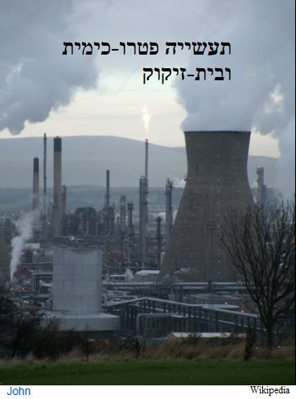
מיקום בית זיקוק
מישור
הרחק מהעיר כי הנפט מזהם.
ליד שדה נפט או ליד שוק צרכנים כדי להוזיל עלות הובלה

Slide 8
שימושי נפט
דלק
חשמל
מוצרים לתעשייה פטרו-כימית כמו פלסטיק

Slide 9
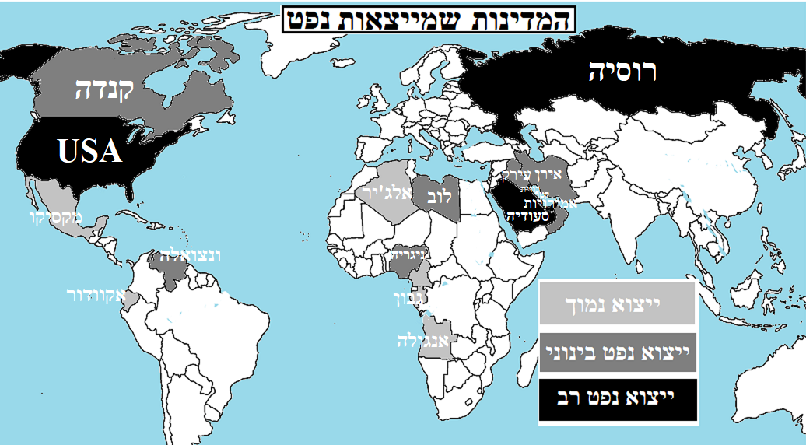

Slide 10
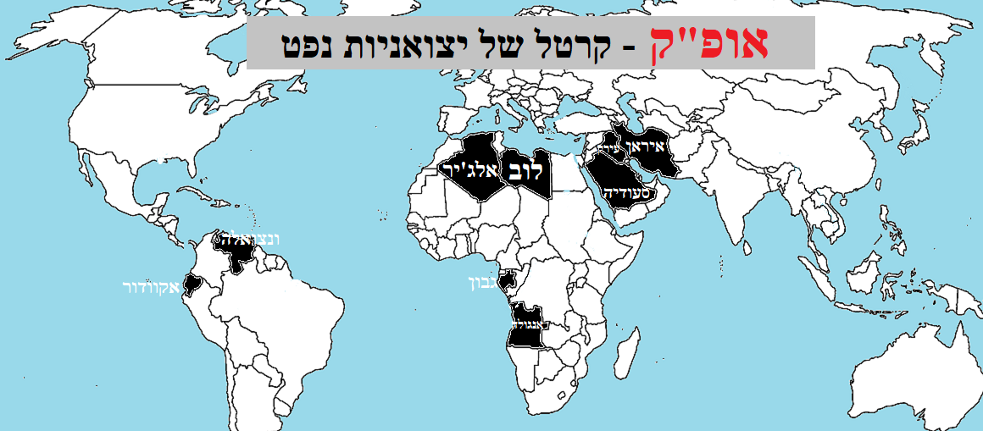
מדינות אופ"ק יצרו ארגון בינ"ל כדי לתאם ביניהם מכסות יצור במטרה לגרום למחיר הנפט להעלות.
בפועל, הן לא שולטות במחיר הנפט גם כי:
- יש עוד מדינות שמייצרות נפט כמו ארה"ב ורוסיה שאינן חברות באופ"ק. - יש לנפט תחליפים רבים כמו פחם, גז, אנרגיה גרעינית ואנרגיה מתחדשת

Slide 11
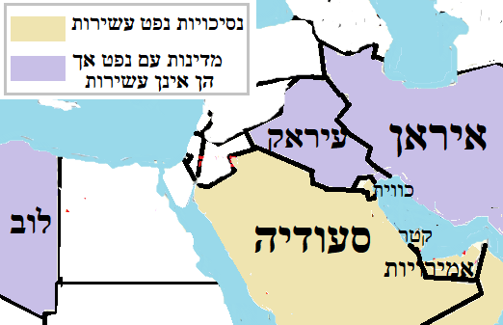
הייחודיות במפרץ הפרסי
1. התגלה נפט רב במדינות המפרץ בזכות תנאים מתאימים (מים רדודים באזור חם).
2. אין שם תעשייה מפותחת. לכן הן צורכות מעט נפט. הרוב מיועד לייצוא

Slide 12
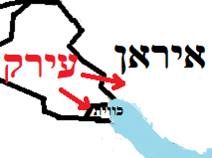

Slide 13
נפט במפרץ הפרסי - קללת הברכה
קללה | ברכה
1. האיסלם הקיצוני התחזק כתגובת-נגד לתרבות המערב. למשל, המשטר הקיצוני באיראן ולארגוני טרור כמו ו "דעאש" ו"אל-קעידה". 2. קמו שכונות עוני שבהן גרים המהגרים. בנסיכויות הנפט יש יותר מהגרים מאשר אזרחים. התמודדות: המדינות מגרשות את המהגרים ומביאות חדשים וגם מנסות להכניס כוח עבודה מקומי במקום הזרים. 3. מדינות המפרץ תלויות בייצוא נפט (אנרגיה מתכלת, מזהמת והמחיר תנודתי). התמודדות: ניסיון לגוון את הכלכלה. למשל, האמירויות הקימה מבנים מפוארים כדי למשוך תיירות. 4. סכסוכי נפט | 1. האזור קיבל חשיבות גיאו-פוליטית כי לייצוא נפט יש השפעה על הכלכלה העולמית הגלובלית. ייצוא הנפט חיבר את המדינות המייצאות לכלכלה הגלובלית. לכן התרבות המערבית הדמוקרטית חדרה לאזור. 2. האזור התפתח: קמה תעשיה פטרו-כימית; ערים חדשות מודרניות; נמלים ושדות-תעופה.

Slide 14
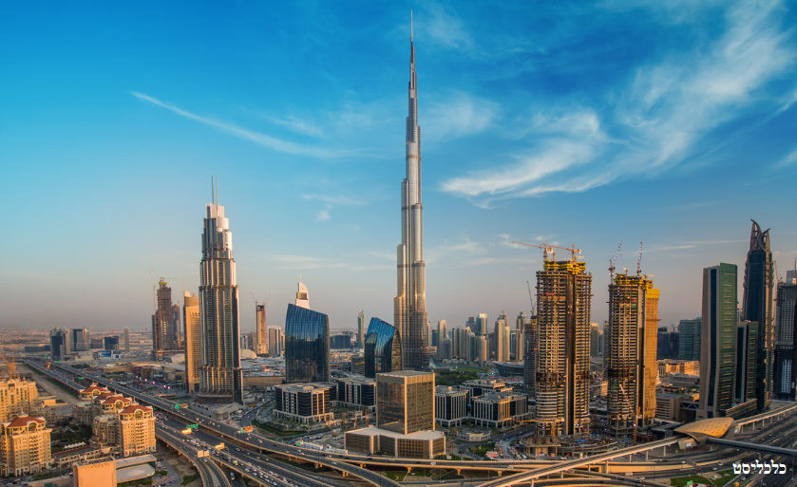
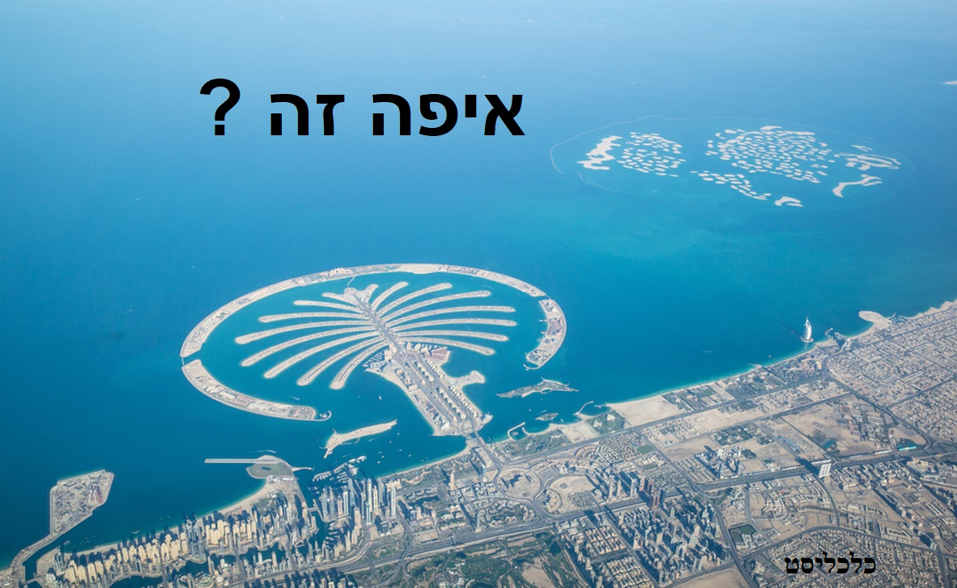
ברכה של הנפט במפרץ הפרסי

Slide 15
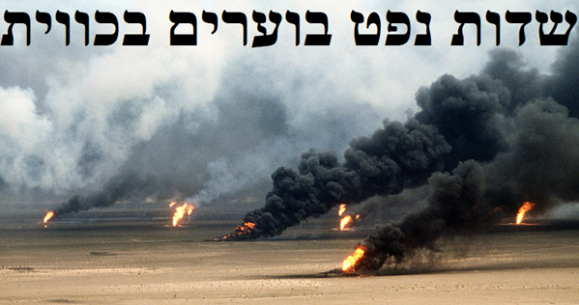
ה"קללה" של הנפט במזה"ת

Slide 16
תנודתיות במחיר הנפט

Slide 17
מתי מחיר הנפט עולה או יורד ?
מחיר הנפט עלה אם יש ירידה בהיצע הנפט (למשל, במלחמת המפרץ או בזמן משבר הנפט ב-73: מדינות המפרץ הטילו חרם נפט על המערב לאחר מלחמת יום כיפור) או אם יש עלייה בביקוש לנפט (בשל עלייה ברמת החיים ובגודל אוכלוסייה).
מחיר נפט ירד אם יש עלייה בהיצע (כשמדינות ערב מכרו יותר נפט כדי לממן סיוע לעיראק במלחמה נגד איראן או בזכות שיטת ייצור חדשה בשם "פצלי שמן") או בשל ירידה בביקוש (מעבר לתחליפים כמו גז ואנרגיה מתחדשת שיקולי עלות ואקולוגיה או בשל משבר כלכלי כמו במגפת הקורונה)
תנודתיות במחיר הנפט מקשה על המדינות לתכנן תקציב.
עליית מחיר נפט טובה למדינה שמייצאת נפט ורעה למדינה שקונה.
ירידת מחיר טובה לקונה, רעה למוכר

